Slide 1
PRATIQUE OSPF

Slide 2
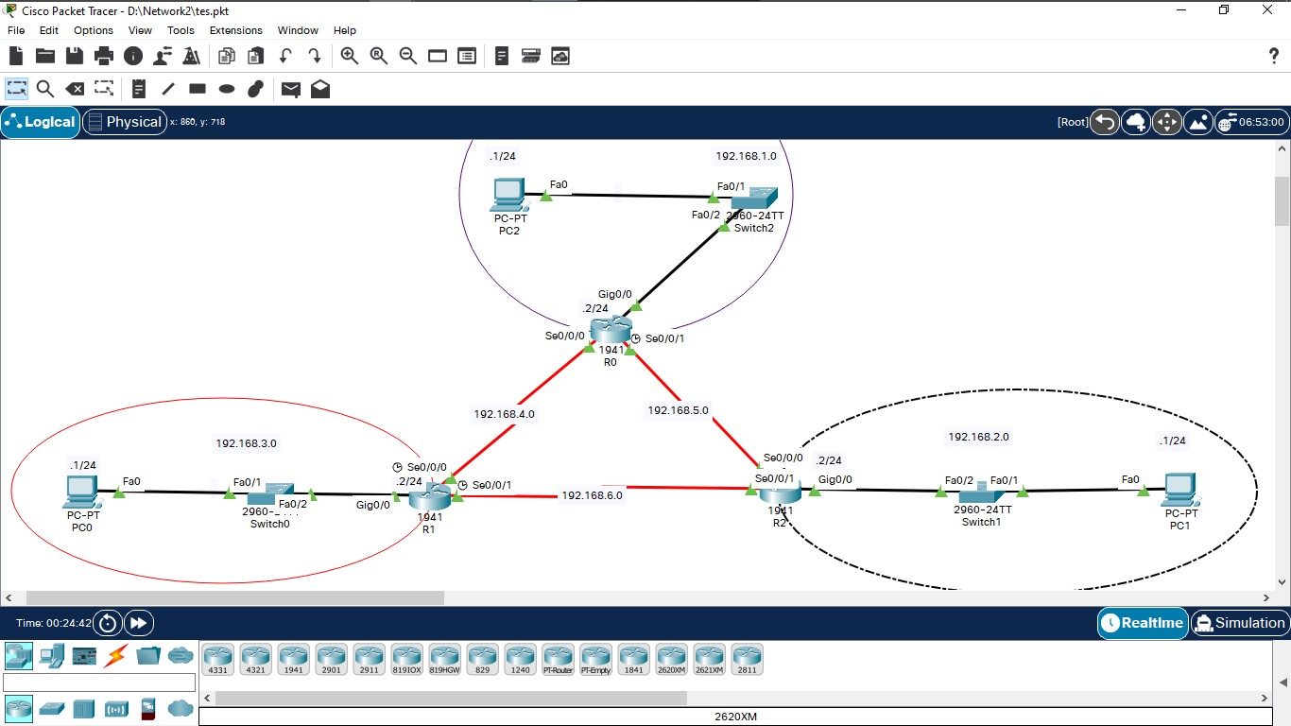

Slide 3


Slide 4
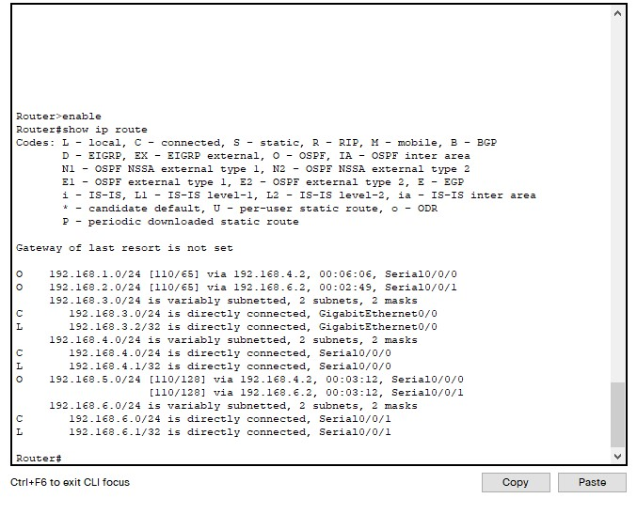

Slide 5
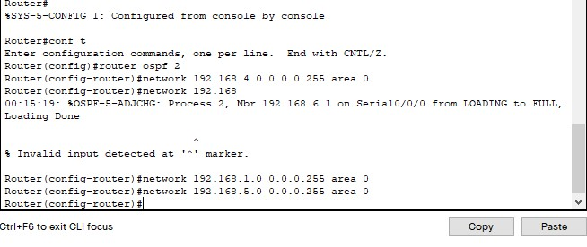

Slide 6
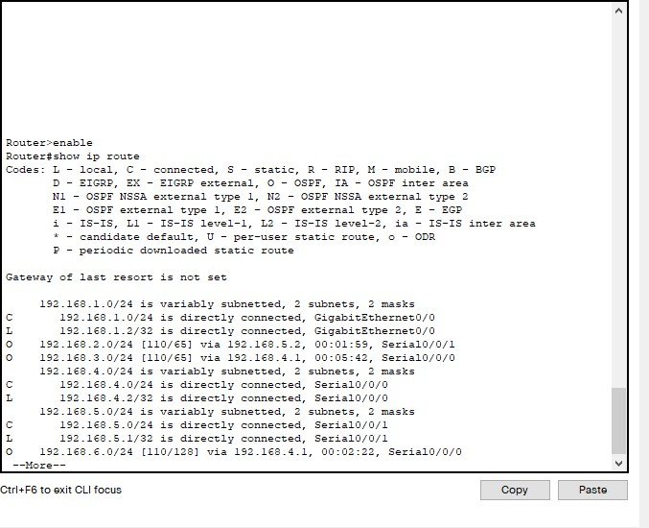

Slide 7
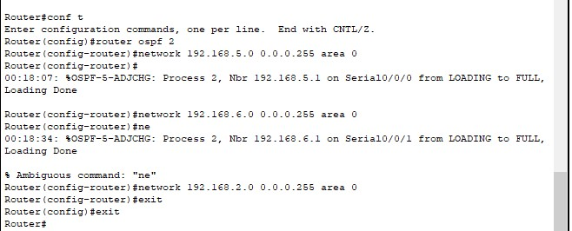

Slide 8
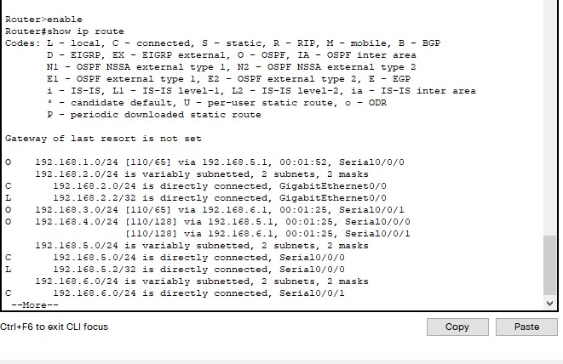

Slide 9
TEST DE PING

Slide 10
PRATIQUE ACL

Slide 11
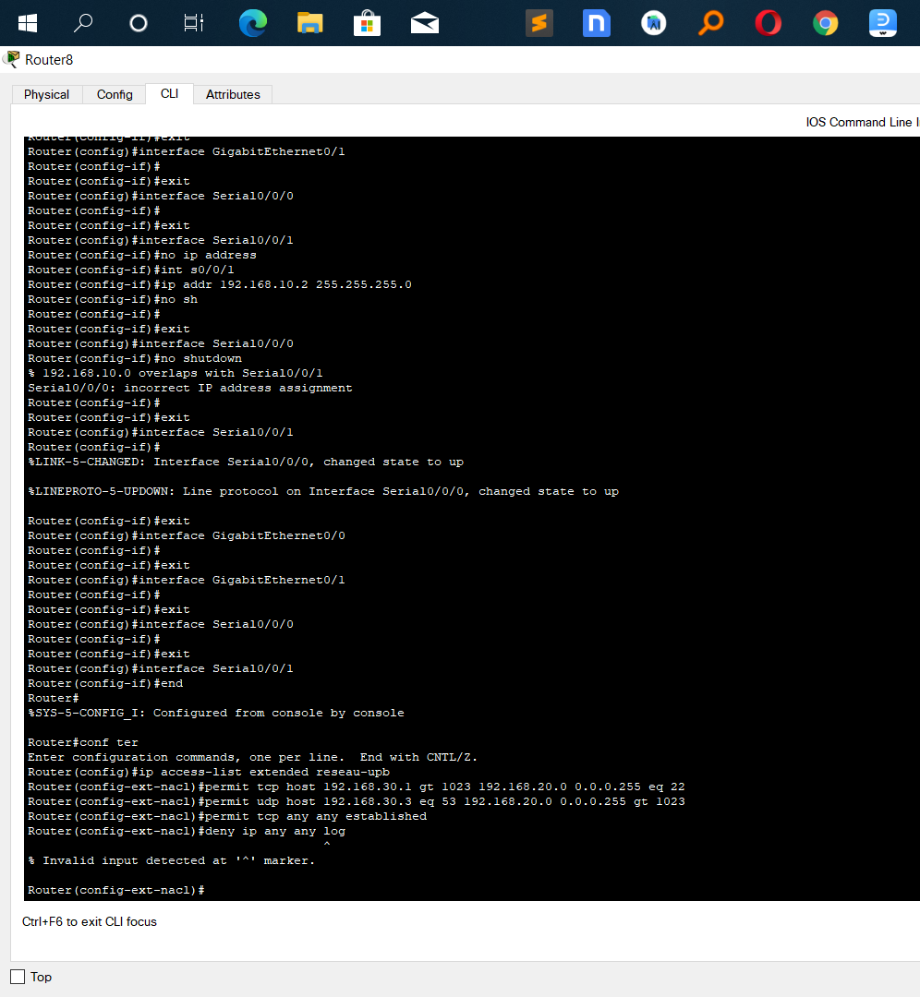

Slide 12
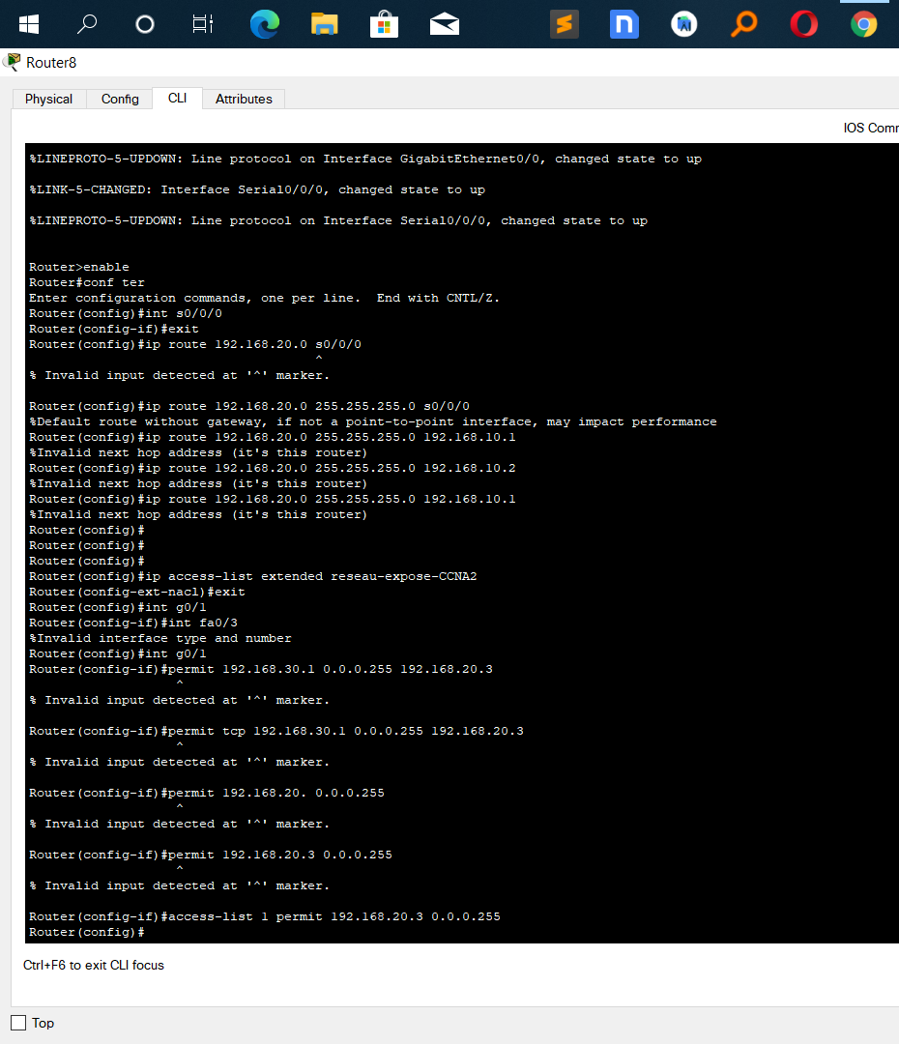

Slide 13
TEST DE PING

Slide 14
END

